Slide 1

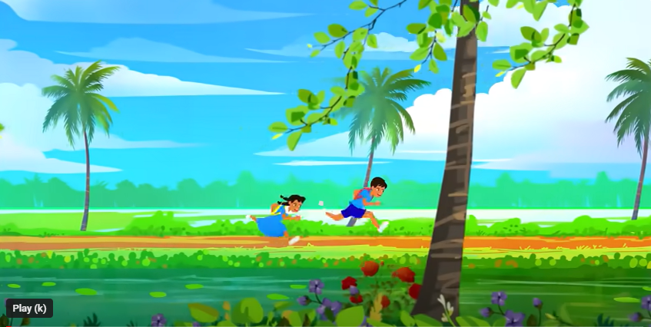
সবাইকে
সবাইকে
স্বাগতম
স্বাগতম

Slide 2


শিক্ষক পরিচিতি
নামঃ শেখ খালিলুর রাহমান
পদবীঃ সহকারী শিক্ষক
বিদ্যালয়ের নামঃ
আটক দামোদরকাঠী সঃ প্রাঃ বিদ্যালয়।

Slide 3

পাঠ পরিচিতি
বিষয়ঃ বাংলা
শ্রেণিঃ পঞ্চম
পাঠের বিষয়ঃ আমরা তোমাদের ভুলব না
অধ্যায়ঃ ২২

Slide 4
শিখনফল
শোনা
৩.১.২- বর্ণনা শুনে বুঝতে পারবে।
বলা
১.১.১- যুক্তবর্ণ সহযোগে তৈরি শব্দ স্পষ্ট ও শুদ্ধভাবে বলতে পারবে ।
পড়া
১.৩.১- পাঠে ব্যবহৃত যুক্তব্যঞ্জন সংবলিত শব্দ শুদ্ধ উচ্চারণে পড়তে পারবে।
লেখা
১.৪.১- যুক্তবর্ণ ভেঙে লিখতে পারবে।
২.৩.১২- পাঠ সংশ্লিষ্ট প্রশ্নের উত্তর লিখতে পারবে ।

Slide 5
পূর্বজ্ঞান যাচাই
১। তোমরা কী জানো মুক্তিযুদ্ধ কী?
২। মুক্তিযুদ্ধে কারা শহীদ হয়েছিল?

Slide 6
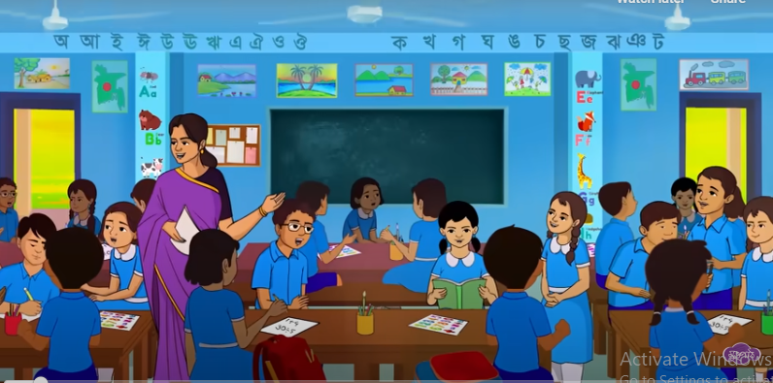
আমরা তোমাদের ভুলব না

Slide 7
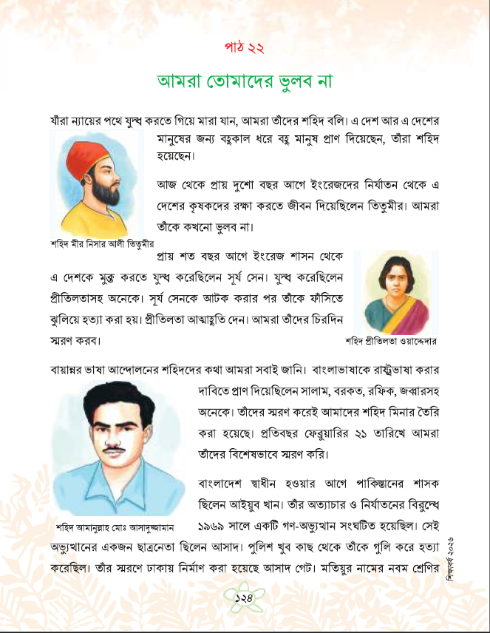
পাঠ্যবইয়ের সাথে সংযোগ
পাঠ্যবইয়ের পৃষ্ঠা নং ১২৪ খোলো

Slide 8
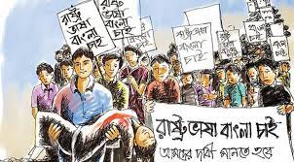
ছবির মাধ্যমে পাঠ
যাঁরা ন্যায়ের পথে যুদ্ধ করতে গিয়ে মারা যান, আমরা তাঁদের শহিদ বলি। এ দেশ আর এ দেশের মানুষের জন্য বহুকাল ধরে বহু মানুষ প্রাণ দিয়েছেন, তাঁরা শহিদ হয়েছেন।
আজ থেকে প্রায় দুশো বছর আগে ইংরেজদের নির্যাতন থেকে এ দেশের কৃষকদের রক্ষা করতে জীবন দিয়েছিলেন তিতুমীর। আমরা তাঁকে কখনো ভুলব না।
শহিদ মীর নিসার আলী তিতুমীর
প্রায় শত বছর আগে ইংরেজ শাসন থেকে এ দেশকে মুক্ত করতে যুদ্ধ করেছিলেন সূর্য সেন। যুদ্ধ করেছিলেন প্রীতিলতাসহ অনেকে। সূর্য সেনকে আটক করার পর তাঁকে ফাঁসিতে ঝুলিয়ে হত্যা করা হয়। প্রীতিলতা আত্মাহুতি দেন। আমরা তাঁদের চিরদিন স্মরণ করব।

Slide 9
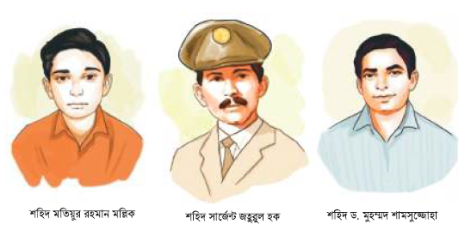
ছবির মাধ্যমে পাঠ
শহিদ প্রীতিলতা ওয়াদ্দেদার
বায়ান্নর ভাষা আন্দোলনের শহিদদের কথা আমরা সবাই জানি। বাংলাভাষাকে রাষ্ট্রভাষা করার দাবিতে প্রাণ দিয়েছিলেন সালাম, বরকত, রফিক, জব্বারসহ অনেকে। তাঁদের স্মরণ করেই আমাদের শহিদ মিনার তৈরি করা হয়েছে। প্রতিবছর ফেব্রুয়ারির ২১ তারিখে আমরা তাঁদের বিশেষভাবে স্মরণ করি।
শহিদ আমানুল্লাহ মোঃ আসাদুজ্জামান
বাংলাদেশ স্বাধীন হওয়ার আগে পাকিস্তানের শাসক ছিলেন আইয়ুব খান। তাঁর অত্যাচার ও নির্যাতনের বিরুদ্ধে ১৯৬৯ সালে একটি গণ-অভ্যুত্থান সংঘটিত হয়েছিল। সেই অভ্যুত্থানের একজন ছাত্রনেতা ছিলেন আসাদ। পুলিশ খুব কাছ থেকে তাঁকে গুলি করে হত্যা করেছিল। তাঁর স্মরণে ঢাকায় নির্মাণ করা হয়েছে আসাদ গেট। মতিয়ুর নামের নবম শ্রেণির

Slide 10
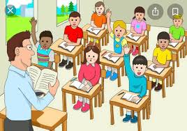
আদর্শ পাঠ
আমি পাঠের নির্ধারিত অংশটুকু পরে শোনাবো তোমরা সবাই মনোযোগ সহকারে শুনবে এবং বইয়ে আঙ্গুল রেখে মিলাবে।

Slide 11
নতুন শব্দগুলোর অর্থ জেনে নেই
আক্রমণ
অন্যের ওপর হামলা
আন্দোলন
কোন দাবি আদায়ের জন্য বিক্ষোভ
বৈষম্য
প্রভেদ

Slide 12
যুক্তবর্ণগুলো দেখি। যুক্তবর্ণ দিয়ে গঠিত শব্দগুলো পড়ি ও লিখি
যুদ্ধ
দ্ধ
দ
ধ
বদ্ধ
আন্দোলন
ন্দ
ন
দ
আনন্দ
স্বাধীন
স্ব
স
ব
স্বাদ

Slide 13
দলীয় কাজ
দল - ১
নির্মম শব্দের অর্থ কি লেখ।
দল - ২
বৈষম্য শব্দের অর্থ কি লেখ।?

Slide 14
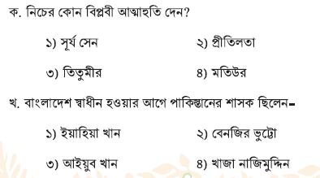
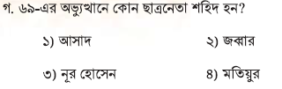
একক কাজ
সঠিক উত্তরটিতে টিক( ) চিন্হ দাও।

Slide 15
জোড়ায় কাজ
নিচের যুক্তবর্ণগুলো ভেঙে লিখো
ন্দ
দ্ধ
স্ব

Slide 16

মূল্যায়ন
নিচে প্রশ্নগুলোর উত্তর দাও

Slide 17

সবাইকে ধন্যবাদ

